Slide 1
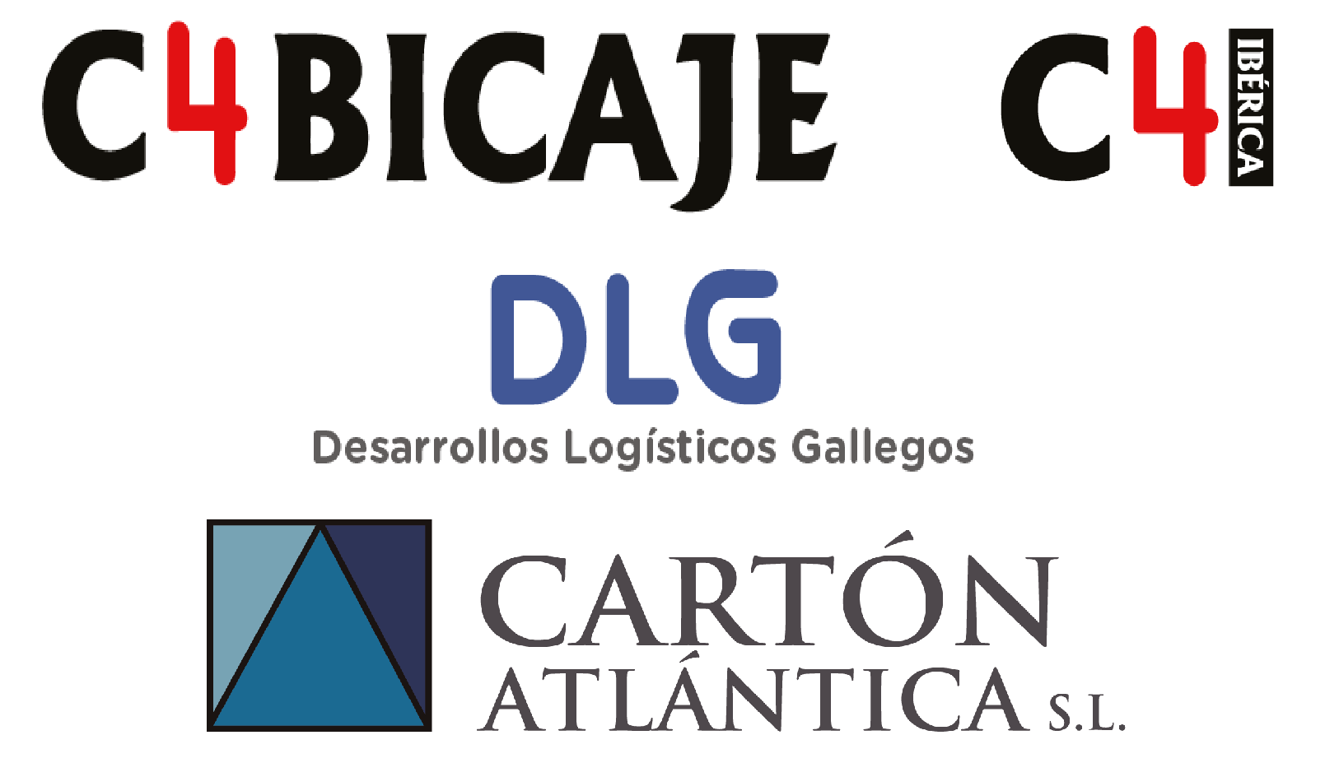
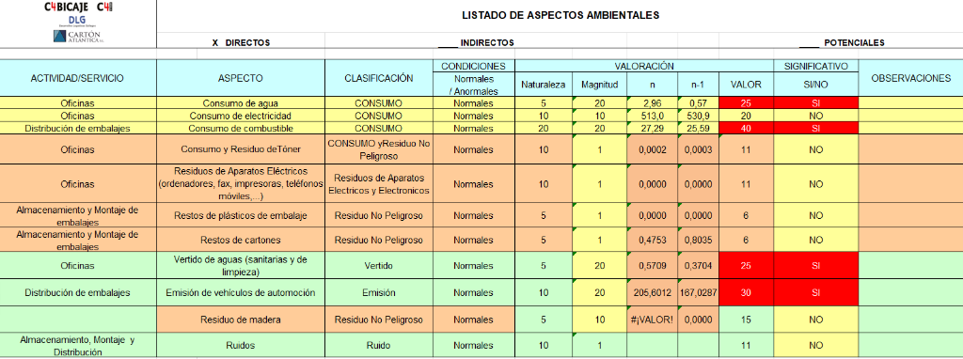
Desempeño Ambiental 2023
Durante el año 2023 establecimos objetivos con el fin de reducir nuestro impacto sobre el medio ambiente, fruto de esa implicación y esfuerzo se disminuyó nuestro residuo de cartón y de tóner. Y el consumo de energía eléctrica con respecto a los valores registrados en 2022. A comienzos de 2023 se evaluaron nuevamente nuestros aspectos ambientales; ni los indirectos ni los potenciales, han salido significativos. De los aspectos ambientales directos, hemos identificado 4 significativos, para 1 de ellos (consumo de agua) estamos desplegando objetivos de mejora para reducir su impacto en 2024.

